Slide 1
«Разработка системы обслуживания оборудования с ЧПУ
Акционерного общества
«Центральное конструкторское бюро автоматики»
Выполнил: слушатель группы
«Управление развитием организации»
Программы подготовки управленческих кадров
Шибалов Александр
Юрьевич
Научный руководитель:
к.э.н., доцент Чернобаева
Гульнара Ефимовна
Омск-2022 г.
Notes:
1

Slide 2
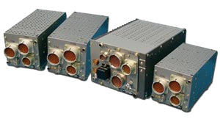
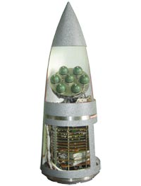
Продукция специального назначения
Станция предупреждения о радиолокационном облучении
Контроллер управления противорадиолокационными головками самонаведения
Пассивные головки самонаведения для противолокационных ракет
Контрольно-проверочная аппаратура

Slide 3
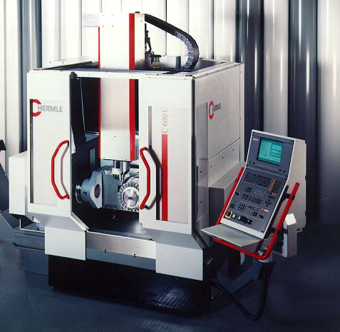
Проблема
Неуправляемые простои
Отсутствие актуальной информации о состоянии оборудования
Выявление причин поломки только после полного разбора оборудования, снижающего последующее качество работы механизмов
Стихийный закуп дорогостоящих деталей и комплектующих

Slide 4
Статистика затрат на внеплановый простой в ремонте станков с ЧПУ на 60 единиц оборудования

Slide 5
Цель проекта
Разработка и внедрение системы обслуживания оборудования с ЧПУ АО «ЦКБА» к 15 июля 2023 для получения актуальной информации о техническом состоянии оборудования.

Slide 6
Система диагностики оборудования
АО
«ЦКБА»
Виброакустическая мобильная система диагностики

Slide 7
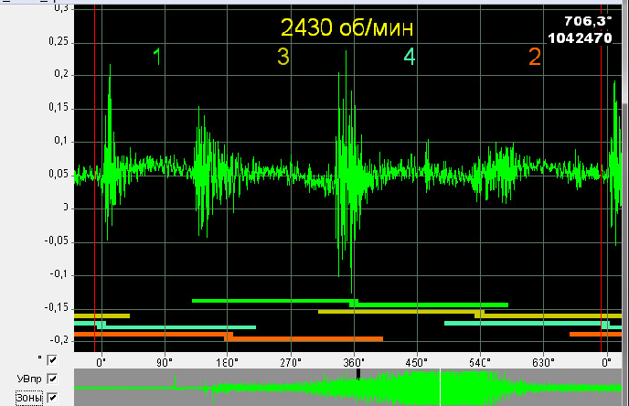
Результаты виброакустической диагностики

Slide 8
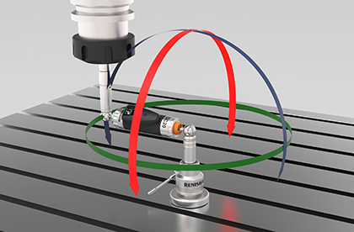
Система диагностики оборудования
Диагностика по параметрам точности и постоянства отработки круговой траектории

Slide 9
Результаты диагностики по параметрам точности и постоянства отработки круговой траектории

Slide 10
Структурная декомпозиция работ
АО
«ЦКБА»

Slide 11
Диаграмма Ганта

Slide 12
Матрица ответственности
Роли участников проекта Работы проекта | Куратор | Менеджер проекта | Аналитик | Исследователь | Разработчики | Помощник менеджера | Заказчик | Поставщик | Финансист | Стратег | Исполнитель
Анализ плана закупки нового оборудования предприятием |  |  |  | И |  | О |  |  |  | К
Формирование базы оборудования по группам |  |  |  | И |  | О
Изучение состояния оборудования |  | К | И |  |  | О
Анализ загрузки оборудования |  |  |  |  |  | О |  |  |  |  | И
Анализ простоя оборудования |  |  |  |  |  | О |  |  |  |  | И
Реестр парка оборудования |  | О |  | И | К
Изучение существующих систем диагностирования |  | К | И | О
Анализ систем диагностирования на других предприятиях |  |  | О | И |  |  |  |  |  | К
Анализ рынка поиск аналогов диагностического оборудования. |  |  | И | О |  |  |  | К
Выбор нужной системы диагностирования | О | И |  |  |  |  |  |  | К
Проверка на совместимость оборудование |  | О | И |  |  |  |  | К
Создание технических требований поставщикам диагностического оборудования. |  | К |  | И |  | О
Переговоры с поставщиками диагностического оборудования. |  | О |  | И
Запрос коммерческого предложения |  | О |  | И
Создание технико-экономическое обоснование |  |  |  | И |  | О |  |  |  | К
Заявка включения в план техперевооружения на 2023 |  |  |  |  |  | И | К |  |  | О
Формирование бюджета на приобретение диагностического оборудования. | О |  |  |  |  | И |  |  | К
Создание платформы в локальной сети |  | К | О |  | И
Архив технической документации |  | К | О |  | И
Система ввода и вывода документации |  | К | О |  | И
Хранение BACKUP |  | К | О |  | И
Заявку на приобретение диагностического оборудования. |  | К |  | И |  | О
Согласования приобретения диагностического оборудования. | О |  |  | И |  |  | К
Пуска наладочные работы диагностического оборудования и обучение. |  | К | О |  |  |  |  | И
Подписание акта приемки диагностического оборудования. | О | К |  | И
Технические параметры состояния оборудования |  | О | И
Данные о неисправности и запасных частей |  | О | И
Отчет реализации проекта |  | О | И

Slide 13
Сетевая модель

Slide 14
Риски проекта
АО
«ЦКБА»

Slide 15
Сводный расчёт единовременных затрат по проекту
АО
«ЦКБА»
Наименование статей расходов | Сумма
расходы на оплату труда | 99 450,00
страховые платежи (30,6%) | 29 835,00
приобретение оборудования | 8 300 000,00
непредвиденные расходы (7%) | 590049.95
Итого | 9 019 334,95

Slide 16
АО
«ЦКБА»
Финансовые показатели проекта
Показатели | Значение
Чистый приведенный доход (NPV) | 792000руб.
Индекс рентабельности проекта (PI) | 1,08
Внутренняя норма рентабельности (IRR) | 52,6%
Дисконтированный срок окупаемости (DPP) | 3года

Slide 17
Эффект проекта
АО
«ЦКБА»

Slide 18
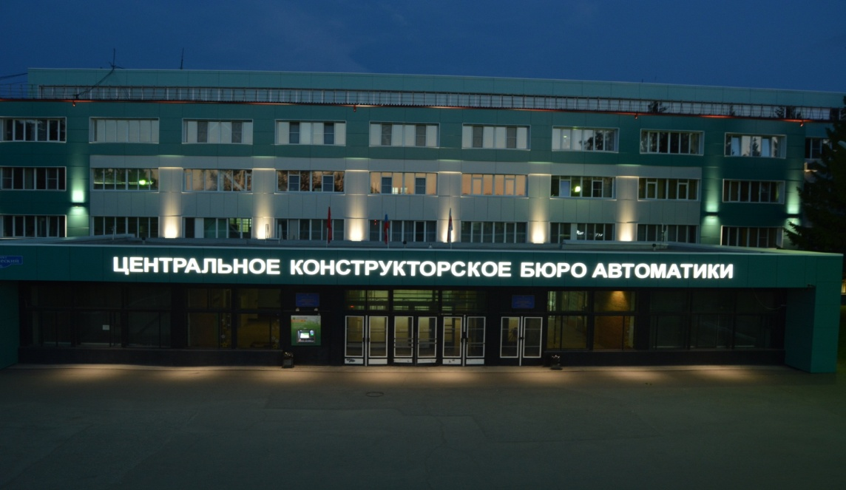
АО «Корпорация «Тактическое ракетное вооружение»
СПАСИБО ЗА ВНИМАНИЕ !

